Slide 1
آشنایی با مراقبت های مادر بلافاصله پس از زایمان ( قسمت چهارم : معاینات پس از زایمان )

Slide 2
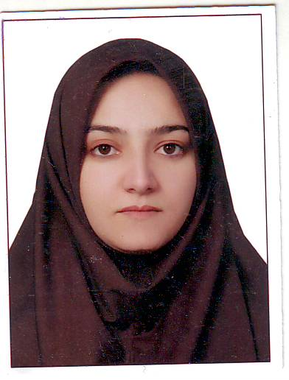
مشخصات سند
مشخصات مدرس
نام ونام خانوادگی مدرس : مریم اسحاق نیا
مدرک تحصیلی : کارشناسی مامایی
موقعیت اشتغال سازمانی مدرس : مربی مرکز آموزش بهورزی شهرستان تایباد
دانشگاه علوم پزشکی و خدمات بهداشتی درمانی مشهد
مشخصات بسته آموزشی
حیطه درس : مراقبت های ادغام یافته سلامت مادران
تاریخ آخرین بازنگری : تیر1399
نوبت تهیه : 2
نام فایل : MC - Ashenayi - ba moraghebathaye – madar – belafasele – badaz –zayeman – 4 - edit 2

Slide 3
اهداف آموزشی
پس از مطالعه اين بخش انتظار مي‌رود فراگیران بتوانند:
معاینات لازم برای مادر در مراقبت های پس از زایمان را انجام دهند.
اقدام لازم برای مادری که در مراقبت دوم پس از زایمان از سرگیجه شکایت دارد را انجام دهند .
مواردی که لازم است در معاینه پستان مادر به آنها دقت داشته باشند را توضیح دهند.
ارجاع صحیح برای مشکلات دهان و دندان مادر را در مراقبت سوم پس از زایمان انجام دهند.
غربالگری روان مادر را در مراقبت اول پس از زایمان بطور صحیح انجام دهند .

Slide 4
فهرست عناوین
مقدمه
دفعات مراقبت های پس از زایمان
معاینات پس از زایمان
کنترل علایم حیاتی
سرگیجه
تب پس از زایمان
معاینه چشم
معاینه دهان و دندان
معاینه پستان

Slide 5
فهرست عناوین
بررسی وضعیت رحم و میزان خونریزی
بررسی محل بخیه
معاینه اندام ها
غربالگری سلامت روان
علائم روانپزشکی
همسرآزاری ، خشونت جسمی ، خشونت روانی
خلاصه و نتیجه گیری
پرسش و تمرین
منابع

Slide 6
مقدمه
تعداد زيادي از مادران به دليل عفونت، خونريزي و فشار خون بالا پس از زايمان مي‌ميرند و يا دچار عوارضي مانند بي‌اختياري ادرار،‌ افسردگي، بواسير، کم‌خوني و غيره مي‌شوند. از این رو معاینات دقیق مادران در پس از زایمان در زمان های تعیین شده از اهمیت ویژه ای برخوردار است .

Slide 7
دفعات مراقبت های پس از زایمان
زمان :
ملاقات اول : 1 تا 3 روز پس از زایمان
ملاقات دوم : 10 تا 15 روز پس از زایمان
ملاقات سوم : 30 تا 42 روز پس از زایمان
تغییر تعداد این ملاقات ها ، با توجه به وضعیت مادر و نظر پزشک یا ماما
بررسی مادر از نظر وجود علایم خطر فوری ( تشنج ، شوک ، اختلال هوشیاری ، تنفس مشکل )
گرفتن شرح حال
معاینات پس از زایمان

Slide 8
معاينات پس از زايمان
کنترل علایم حیاتی
معاینه چشم
معاینه دهان ودندان
معاینه پستان ( آبسه ، ماستیت ، احتقان ، شقاق )
بررسی وضعیت رحم و میزان خونریزی
بررسی محل بخیه ها
معاینه اندام ها

Slide 9
کنترل علایم حياتي
اندازه گیری علائم حياتي مادر در هر ملاقات :
فشارخون را در یک وضعیت ثابت (نشسته یا خوابیده) و از یک دست ثابت (راست یا چپ) اندازه‌گیری کنید. ترجیحاً فشارخون در وضعیت نشسته و از دست راست اندازه‌گیری شود. فشارخون 90/140 میلی‌متر جیوه و بالاتر «فشارخون بالاتر» است.
درجه حرارت بدن را از راه دهان به مدت یک دقیقه اندازه‌گیری کنید. دمای بدن به میزان 38 درجه سانتی‌گراد یا بالاتر «تب» است.
تعداد نبض را به مدت یک دقیقه کامل اندازه‌گیری کنید. تعداد طبیعی نبض، 60 تا 100 بار در دقیقه است.
تعداد تنفس را به مدت یک دقیقه کامل اندازه‌گیری کنید. تعداد طبیعی تنفس، 16 تا 20 بار در دقیقه است.

Slide 10
سرگیجه
حالتی از دوران و یا گیج رفتن سر است .
درصورت شکایت مادر از سرگيجه :
اندازه گیری فشارخون و تعداد نبض ابتدا در حالت خوابيده
سپس اندازه گیری فشارخون و تعداد نبض درحالت نشسته
اگر ميزان فشارخون ماکزيمم از حالت خوابيده به نشسته به ميزان حداقل 20 ميلي‌متر جيوه کاهش و تعداد نبض از حالت خوابيده به نشسته حداقل 20 بار افزايش يابد. مادر ارجاع فوري شود.

Slide 11
تب پس از زايمان
‌اگر بعد از 24 ساعت اول تا 10 روز پس از زايمان، درجه حرارت بدن مادر به 38 درجه يا بيشتر برسد به آن تب پس از زايمان گويند.
در گذشته معتقد بودند که تب بعد از زايمان بعلت افزایش حجم شير و جاري شدن آن است ولي تب ناشي از احتقان شير بيش از 24 ساعت ادامه ندارد.
به دليل اهميت عفونت،‌ افزايش دماي بدن در هر زمان پس از زايمان تب محسوب شده و علامت خطر است.
رعايت نکردن نکات بهداشتي و زايمان غير ايمن، زايمان طول کشيده،‌ پارگي طولاني مدت کيسه اب،‌ معاينات داخلي مکرر در زمان زايمان، احتمال عفونت پس از زايمان را افزايش مي دهد و تب نشانه اصلي عفونت است.

Slide 12
معاينه چشم
بررسی رنگ ملتحمه در هر ملاقات
نکته : کم رنگ بودن مخاط ملتحمه به همراه کم رنگ بودن زبان، بستر ناخن‌ها و يا کف دست «رنگ پريدگي شديد» است.

Slide 13
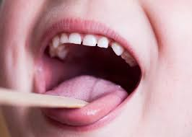
معاينه دهان و دندان
لزوم معاینه مادر توسط دندان‌پزشک تا درمان دندان‌هايي که در بارداري به تاخير افتاده،‌ انجام و مجدداً آموزش‌هاي لازم در مورد مراقبت از دهان و دندان خود را دريافت کند.
در ملاقات سوم پس از زایمان معاینه دهان و دندان از نظر وجود جرم،‌ پوسيدگي، التهاب لثه، عفونت دندانی وآبسه
ارجاع غیر فوری در صورت وجود جرم و پوسيدگي و عفونت دنداني و التهاب لثه و ارجاع در اولین فرصت در صورت آبسه و درد شديد دندان مادر

Slide 14
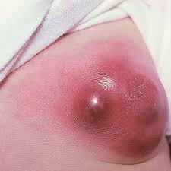
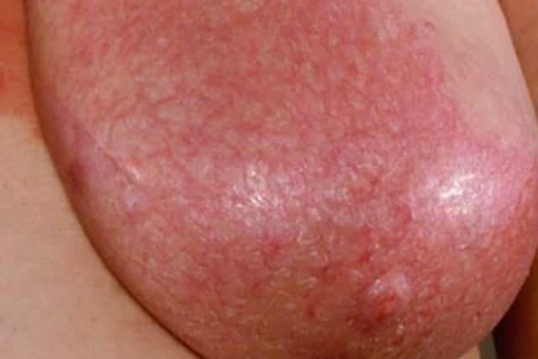
معاینه پستان
بررسی پستان ها از نظر تورم و درد
ارجاع فوری مادر در صورت علایم آبسه و ماستیت
آبسه ؟؟
ماستیت ؟؟
آبسه
ماستیت

Slide 15
احتقان پستان
در روز سوم تا پنجم پس از زایمان، به دلیل افزایش حجم شیر ایجاد می شود.
حساس ، متورم ، گرم و سفت شدن پستان ها
درجاتی از تب و سردرد در برخی مادران
کاهش درد و التهاب در احتقان پستان :
با تخلیه مکرر( هر 2 ساعت یکبار)
ماساژ ملایم پستان
استفاده از داروهای ضد درد ( با نظر پزشک)
گذاشتن کیسه آب گرم قبل از شیردهی و کیسه یخ ( پیچیده درحوله ) پس از شیردهی
قرار دادن برگ کلم پیچ شسته شده بر روی پستان

Slide 16
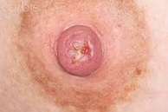
شقاق پستان (ترک نوک پستان )
شیوه نادرست در آغوش گرفتن نوزاد و گرفتن نوک پستان ، دلیل شایع ترک خوردن، زخم شدن و سوزش شدید نوک پستان می باشد .
برای کاهش درد ناشی از ترک خوردن :
اصلاح نحوه شیردهی
گذاشتن کیسه یخ 2 تا 3 دقیقه قبل از مکیدن نوزاد
پاک کردن نوک پستان از بزاق نوزاد
مالیدن یک قطره از شیر بر روی نوک پستان

Slide 17
بررسي وضعيت رحم و ميزان خونريزي
در هر ملاقات لازم است ارتفاع رحم از روي شکم اندازه‌گيري شود.
با توجه به تغييرات تدريجي اندازه رحم (آنچه در تغييرات رحم گفته شد) در صورتي که اندازه رحم بيشتر از اندازه‌هاي ذکر شده است علامت خطر است و نياز به ارجاع فوري داد.
بررسي ميزان خونريزي بسيار اهميت دارد.
اگر در طي دو هفته پس از زايمان خونريزي بيش از حد قاعدگي، دفع لخته،‌ ترشحات چرکي و بد بو وجود داشت مادر نياز به ارجاع فوري دارد.
در صورتي که بعد از دو هفته خونريزي در حد قاعدگي بود علامت خطر است.

Slide 18
بررسي محل بخيه
در هر ملاقات، محل بخيه‌ها (برش اپي زياتومي يا سزارين) بررسي شود.
ناحيه برش بايد بدون التهاب و کشش باشد.
محل برش اپي زياتومي معمولاً پس از 3 هفته ترميم مي‌شود.
محل برش سزارين در مدت 7 يا 10 روز پس از عمل نياز به کشيدن بخيه توسط پزشک دارد.
لمس توده دردناک يا خروج ترشحات چرکي و تورم در محل برش نياز به ارجاع فوري دارد.
اگر فقط محل برش دردناک است به مادر توصيه کنيد با پارچه گرم تميزي بر روي محل درد را کمپرس کند.

Slide 19
معاينه اندام‌ها
در هر ملاقات، اندام‌هاي تحتاني از نظر وجود ورم و محل درد بررسي مي‌شود.
در صورت ورم و درد يک طرفه ساق و ران، مادر بايد ارجاع فوري شود.
ورم و درد یک طرفه ساق و ران به همراه کاهش نبض اندام ، سردی و رنگ پریدگی اندام و کبودی اندام تشخیص احتمالی : ترومبوفلبیت

Slide 20
غربالگری سلامت روان
درملاقات اول و سوم پس از زایمان

Slide 21
علائم روانپزشکی
فوریت روانپزشکی:
افکار یا اقدام به خودکشی، تحریک‌پذیری و پرخاشگری شدید، فرار از منزل، امتناع از خوردن، پر فعالیتی، توهم و هذیان با محتوای آسیب رساندن به خود و دیگران
علائم در معرض خطر روانی:
روحیه افسرده، انرژی کم، کم‌حوصلگی، عصبانیت، بی‌قراری، اختلال در خواب و اشتها (پرخوابی، کم‌خوابی، پراشتهایی، کم‌اشتهایی)، توهم و هذیان با محتوای غیر آسیب‌رسان به خود و دیگران

Slide 22
علائم روانپزشکی
سوال در مورد وضعیت روحی و روانی یا سابقه بیماری روانی مادر
بررسی از نظر اندوه پس از زایمان
تحت نظر گرفتن مادری که فاکتورهای خطر بیماری روانی مثل سابقه بیماری روانی را دارد و در حال حاضر با علائم اندوه پس از زایمان مراجعه کرده است
مطرح شدن سایکوز یا جنون پس از زایمان اگر علائم طولانی و شدیدتر شود مانند تمایل به خودکشی و آزار به نوزاد
در مراحل اولیه بروز سایکوز بعد از زایمان، علائم مانند «اندوه و یا افسردگی پس از زایمان» است و بیماری به صورت بی‌خوابی، بی‌قراری، تغییرات سریع خلق و خو خود را نشان می‌دهد.
لزوم ویزیت روانپزشکی و ارجاع با «سابقه جنون پس از زایمان» در مادر و یا خانواده او و یا سایر عوامل خطر

Slide 23
در غربالگری روان از مادر سوال کنید :
همسر آزاری
خشونت جسمی
خشونت روانی

Slide 24
خلاصه و نتیجه گیری
تعداد مراقبت های معمول پس از زایمان 3 مراقبت میباشد که با توجه به وضعیت مادر و نظر پزشک یا ماما تعداد این مراقبت ها می تواند تغییر کند.
معاینات پس از زایمان شامل کنترل علایم حیاتی، معاینه چشم ، معاینه دهان ودندان، معاینه پستان، بررسی وضعیت رحم و میزان خونریزی ، بررسی محل بخیه ها ، معاینه اندام ها می شود .
غربالگری روان در پس از زایمان در ملاقات اول وسوم انجام می شود .

Slide 25
پرسش و تمرین
دفعات مراقبت‌هاي پس از زايمان را توضيح دهيد.
مادری در روز 22 پس از زایمان برای اولین بار به خانه بهداشت مراجعه کرده است ( در محل سکونت نبوده ) مراقبت کدام ملاقات پس از زایمان را برای مادرانجام می دهید؟
معاینات پستان برای مادر در ملاقات اول پس از زایمان را بطور کامل توضیح دهید.
مادری روز 10 پس از زایمان با سرگیجه مراجعه کرده است. در حالت خوابیده فشارخون وی 120/60 و ضربان قلب 80 ودر حالت نشسته فشارخون وی 100/50 و ضربان قلب 100 می باشد .تشخیص و اقدام شما چیست؟
مادری در ملاقات سوم پس از زایمان از دندان درد شدید شکایت دارد اقدام لازم چیست؟
غربالگری روان مادر در پس از زایمان را توضیح دهید .

Slide 26
منابع
واحد آموزش بهورزی / جزوه سلامت مادران / از مجموعه جزوات مراکز آموزش بهورزی دانشگاه علوم پزشکی مشهد / 1395
دفتر سلامت جمعیت ، خانواده و مدارس، اداره سلامت مادران/ کتاب مراقبت های ادغام یافته سلامت مادران ( راهنمای خدمات خارج بیمارستانی ) ویژه دانش آموخته مامایی / وزارت بهداشت ، درمان و آموزش پزشکی / 1395
دفتر سلامت جمعیت ، خانواده ومدارس ، اداره سلامت مادران / کتاب آموزشهای دوران بارداری و آمادگی برای زایمان / وزارت بهداشت درمان و آموزش پزشکی / 1396

Slide 27
لطفا نظرات و پیشنهادات خود پیرامون این بسته آموزشی را به آدرس زیر ارسال کنید
معاونت بهداشتی دانشگاه علوم پزشکی مشهد
واحد آموزش بهورزی

